Slide 1
A Finep no apoio ao SNCTI
USP LATTES
01JUL
2024

Slide 2
Introdução
O FNDCT
A Finep
Modalidades de apoio FNDCT e Finep
DRCT
Projetos Apoiados
Programas e Eixos Estruturantes programas

Slide 3
FNDCT
Fundo Nacional de Desenvolvimento Científico e Tecnológico – FNDCT
O Fundo Nacional de Desenvolvimento Científico e Tecnológico – FNDCT – foi criado em 1969, por meio do Decreto-Lei nº 719, como um instrumento financeiro de integração da ciência e tecnologia com a política de desenvolvimento nacional, tendo por base a experiência do Fundo de Apoio à Tecnologia – FUNTEC, constituído em 1964.
O FNDCT foi criado com o objetivo de apoiar financeiramente programas e projetos prioritários de desenvolvimento científico e tecnológico nacionais, tendo como fonte de receita os incentivos fiscais, empréstimos de instituições financeiras, contribuições e doações de entidades públicas e privadas.
Notes:
Descrever pontos para o fomr

Slide 4
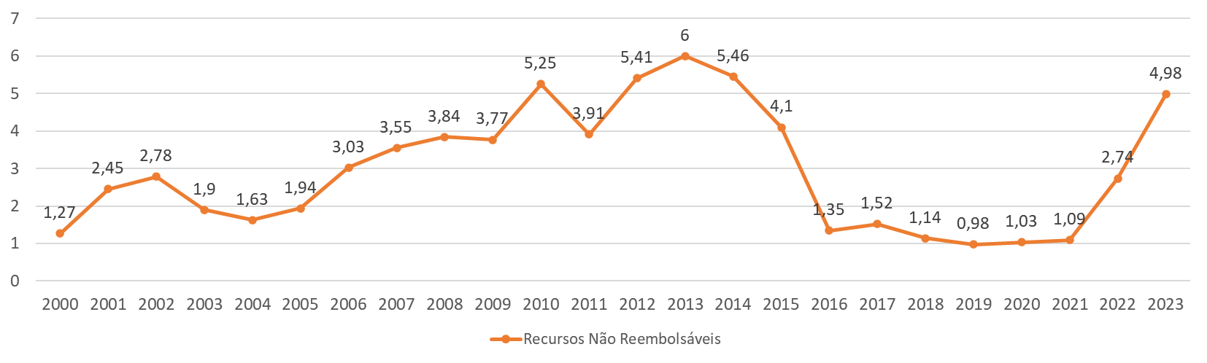
FNDCT
Orçamento FNDCT - Não Reembolsável
Recursos Não Reembolsáveis 2000-2023 (LOA)
(em R$ bilhão – Dados deflacionados pelo IPCA)
Notes:
Descrever pontos para o fomr

Slide 5
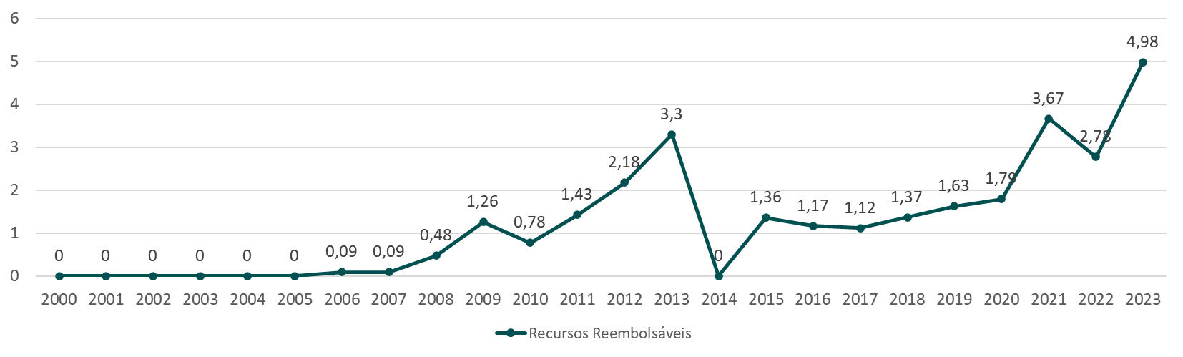
FNDCT
Orçamento FNDCT - Reembolsável
Recursos Reembolsáveis 2000-2023 (LOA)
(em R$ bilhão – Dados deflacionados pelo IPCA)
Notes:
Descrever pontos para o fomr

Slide 6
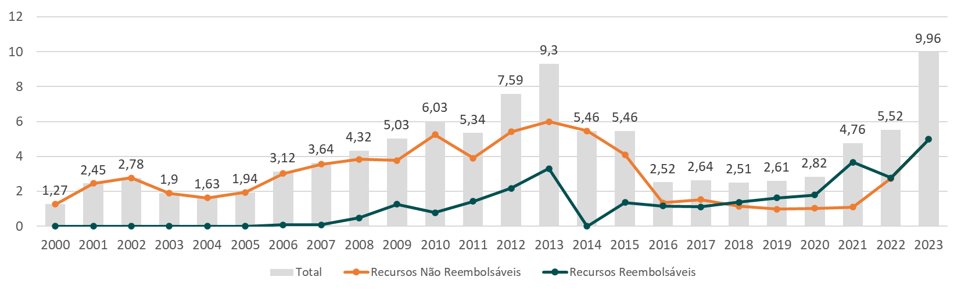
FNDCT
Orçamento FNDCT - Total
Recursos FNDCT 2000-2023 (LOA)
(em R$ bilhão – Dados deflacionados pelo IPCA)
Notes:
Descrever pontos para o fomr

Slide 7
FNDCT
Fundos Setoriais
14 FUNDOS SETORIAIS
Fundo Setorial Aeronáutico – CT-AERO
Fundo Setorial do Agronegócio – CT-AGRO
Fundo para a Amazônia – CT-AMAZÔNIA
Fundo Setorial de Transporte Aquaviário e Construção Naval – CT-AQUA
Fundo Setorial de Biotecnologia – CT-BIOTEC
Fundo Setorial de Energia – CT-ENERG
Fundo Setorial Espacial – CT-ESPACIAL
Fundo Setorial de Recursos Hídricos – CT-HIDRO
Fundo Setorial de Tecnologia da Informação – CT-INFO
Fundo Setorial de Saúde – CT-SAÚDE
Fundo Setorial de Transportes Terrestres e Hidroviários – CT-TRANSPORTE
Fundo Setorial do Petróleo e Gás Natural – CT-PETRO
Fundo Setorial de Recursos Minerais – CT-MINERAL
Fundo Inovar Auto
2 FUNDOS NÃO SETORIAIS (CT-FVA e CT-Infra) - Ações Transversais
Fundo Verde Amarelo – CT-FVA
Fundo de Infraestrutura – CT-INFRA

Slide 8
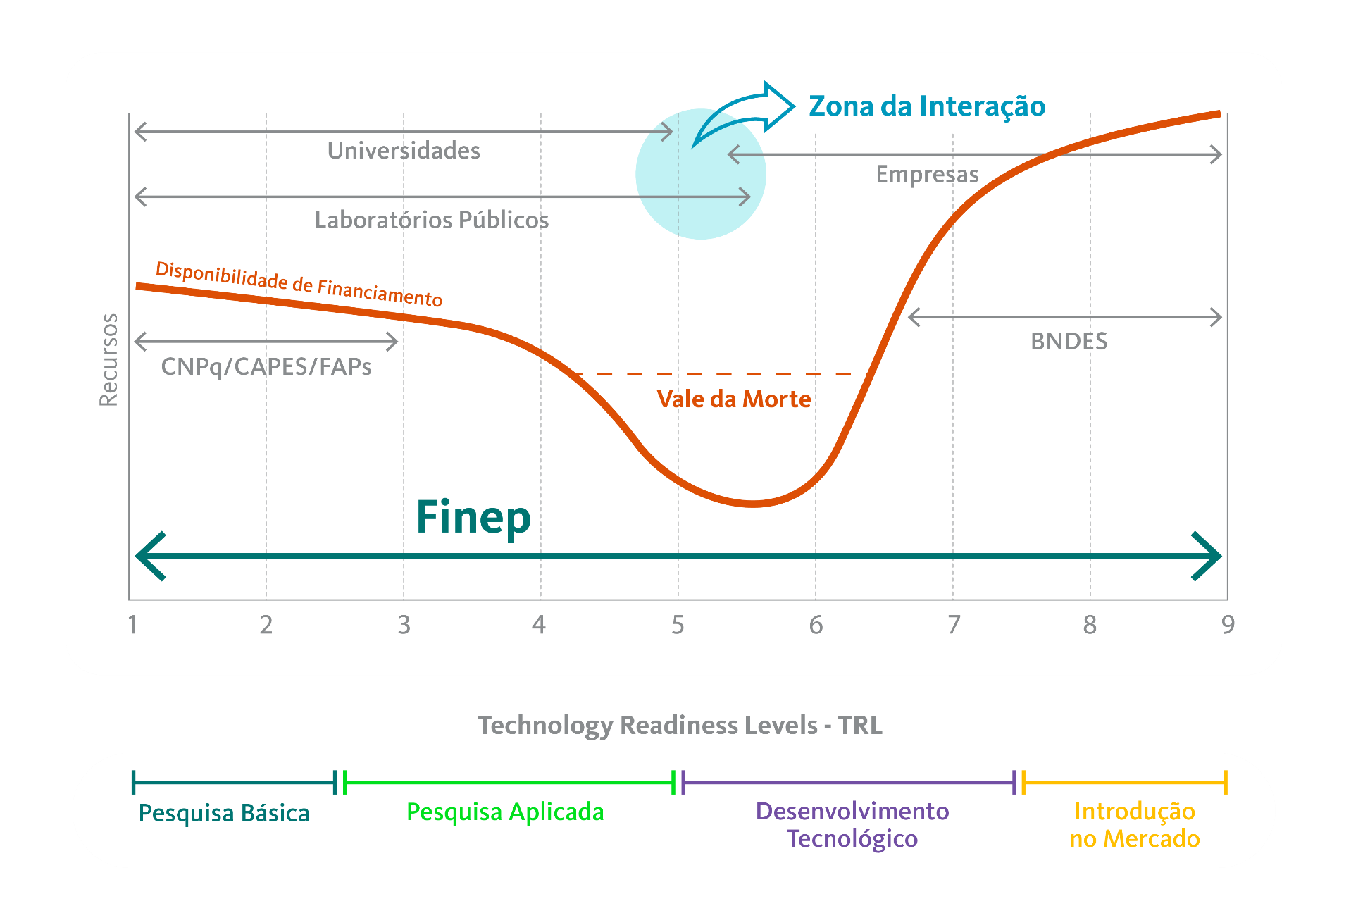
Zona de atuação
A Finep
ATUANDO
TAMBÉM
EM TODAS AS
ETAPAS DO PROCESSO DE INOVAÇÃO
Fonte: web
Notes:
Descrever pontos para o fomr

Slide 9
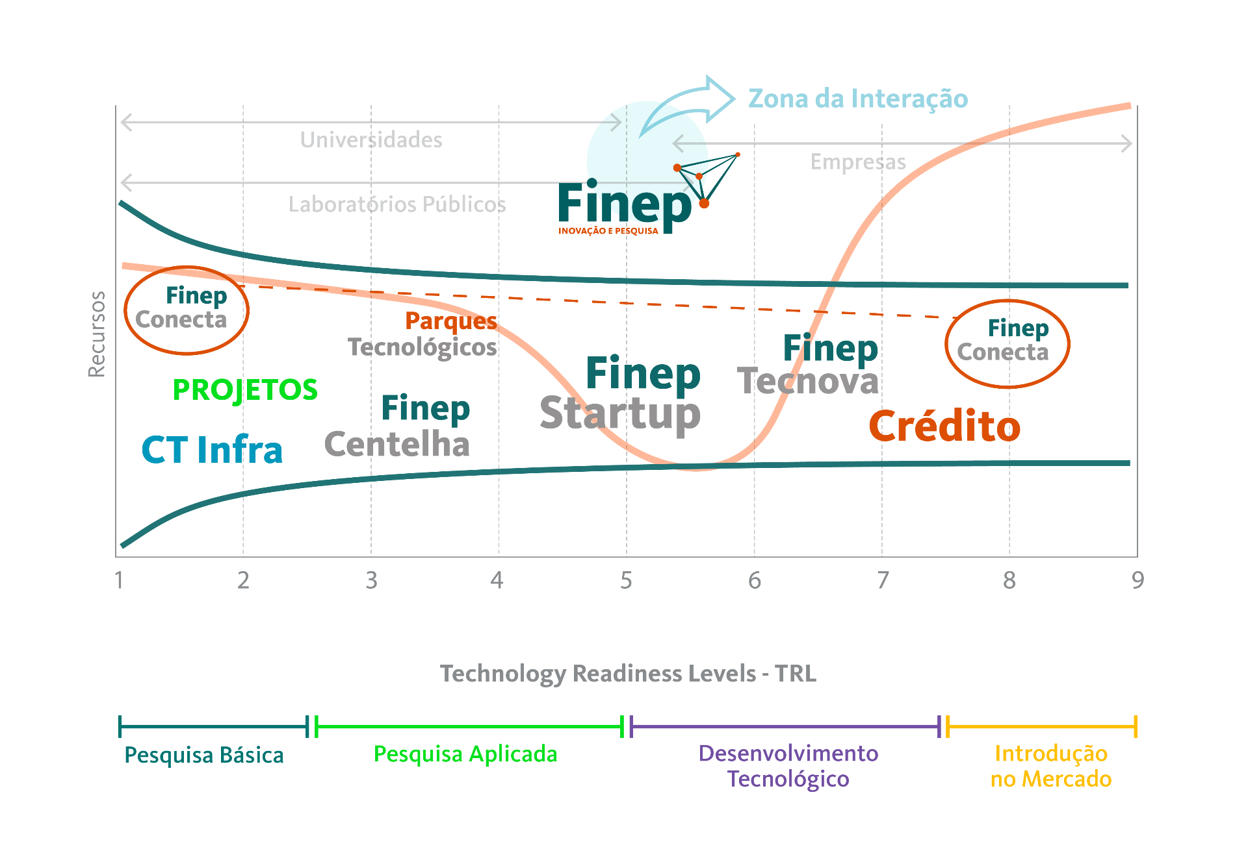
Zona de atuação
A Finep
COM OS INSTRUMENTOS ADEQUADOS PARA CADA ETAPA
Fonte: web
Notes:
Descrever pontos para o fomr

Slide 10
Modalidades de apoio
Fomento à Inovação
Matriz de relação entre Inovação, Risco e Instrumentos mais adequados
Fonte: Elaboração de Luiz Martins de Melo, adaptado de Freeman e Soete (1997)
Notes:
Descrever pontos para o fomr

Slide 11
Modalidades de apoio
Fomento à Inovação
Financiamento não reembolsável
Financiamentos de projetos de instituições científicas e tecnológicas (ICTs) e Universidades
Projetos de cooperação entre ICTs e empresas
Subvenção Econômica
Chamadas Públicas
Descentralização da Subvenção Econômica operada por agentes para empresas (Tecnova)
Financiamento reembolsável
para Empresas
Projetos de desenvolvimento tecnológico de empresas, sob a forma de empréstimo;
Descentralização Financiamento reembolsável operado por agentes para empresas (ME/EPP) - Inovacred
Investimento
Direto (empresas)
Indireto (Fundos)
DRCT
Notes:
Descrever pontos para o fomr

Slide 12
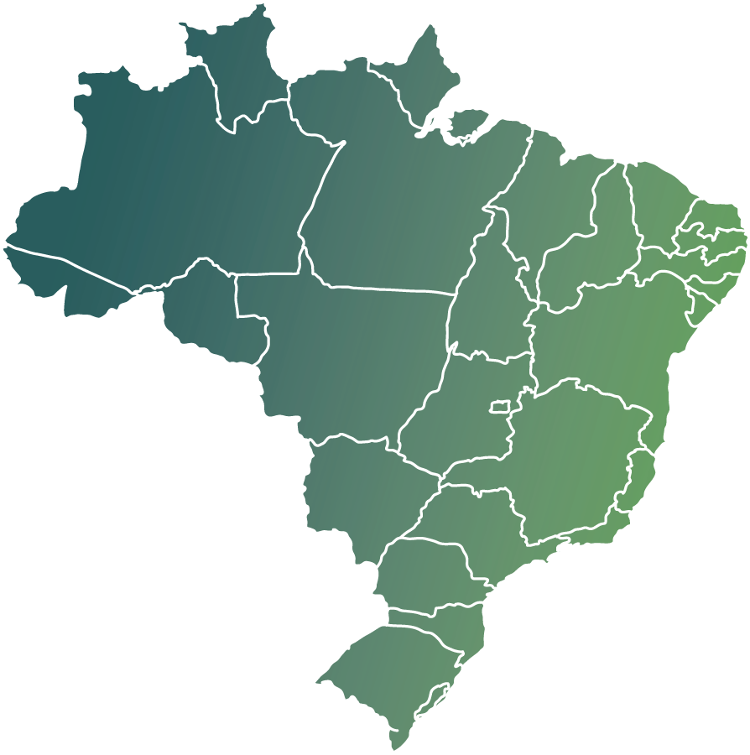
A DRCT
DRCT EM NÚMEROS 2023
13
3
3
6
EDITAIS FINALIZADOS
14
325
5
4
11
9
9
PROJETOS CONTRATADOS
4
11
1
2
5
3
499
6
2
8
PROJETOS CONTRATAÇÃO INDIRETA
12
32
2
3
R$ 1,28 bilhão
51
30
34
EM RECURSOS CONTRATADOS
20
R$ 1,35 bilhão
33
Data base: 31/12/2023
EM RECURSOS LIBERADOS
Projetos Contratação Direta

Slide 13
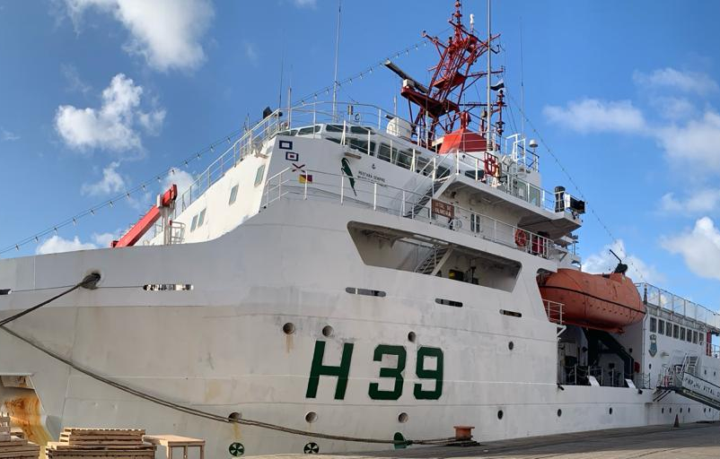
Projetos Apoiados
Não Reembolsável
Navio de Pesquisa Vital de Oliveira
Centro de Inovação Estratégico da Marinha
Manutenção do NPqHo Vital de Oliveira para o avanço e consolidação das atividades em Ciências do Mar
Reformas do prédio principal do CTMRJ, Coordenadoria de Inovação, de duas edificações na parte baixa do CNR, da infraestrutura básica de funcionamento dos prédios modernizados
Apoio Finep R$ 12,5 M
Apoio Finep R$ 15 M

Slide 14
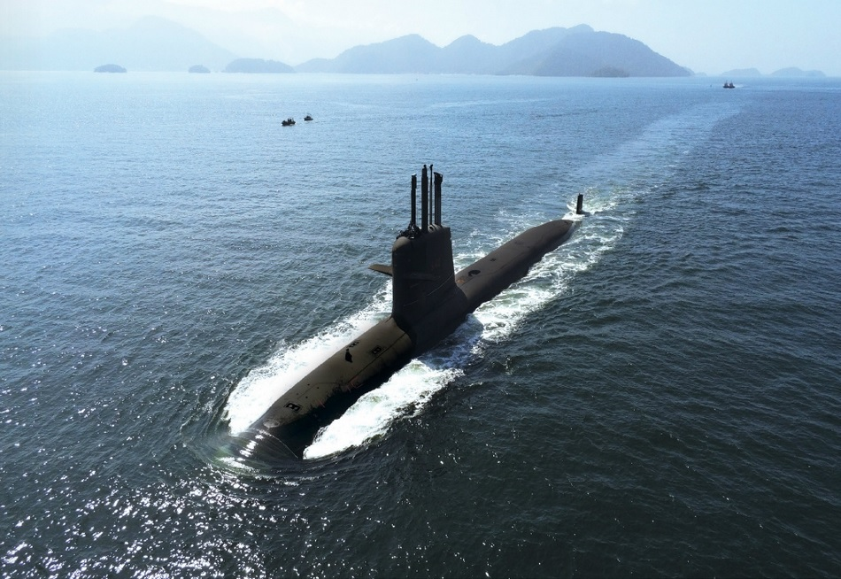
Projetos Apoiados
Não Reembolsável
Gerador de Ruído Acústico Submarino
Sistema de criptografia pós-quântica
Equipamentos a serem utilizados em testes de mar dos Submarinos para aferição de seu Sistema Sonar
Proteção criptográfica e interoperável de dados em qualquer nível de sigilo
Apoio Finep R$ 6 M
Apoio Finep R$ 3,6 M

Slide 15
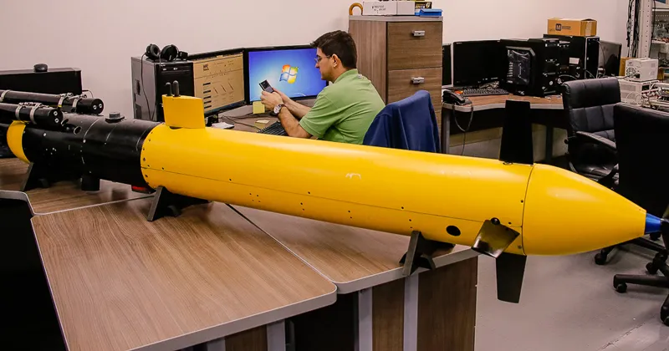
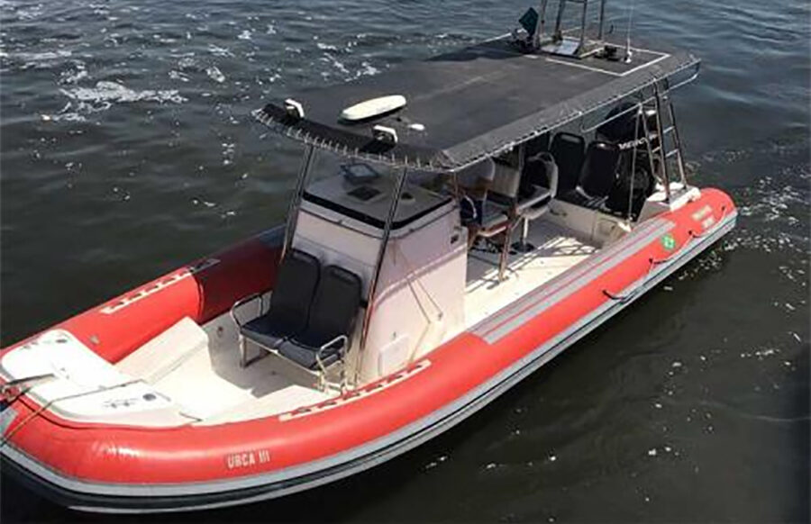
Projetos Apoiados
Não Reembolsável
Veículo Submarino Autônomo
Veículo de Superfície Não Tripulado
Equipamentos a serem utilizados em testes de mar dos Submarinos para aferição de seu Sistema Sonar
Criação de uma infraestrutura laboratorial flutuante, capaz de apoiar testes em campo de iniciativas relacionadas ao tema de veículos autônomos de superfície
Apoio Finep R$ 8 M
Apoio Finep R$ 1,7 M

Slide 16
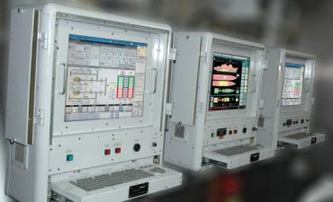
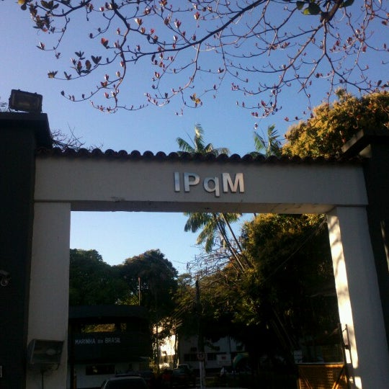
Projetos Apoiados
Não Reembolsável
MAGE Defensor Mk4 – Unidade de recepção e processamento (URP)
MAGE Defensor Mk4 – Unidade de Antenas (UA)
Protótipo de Unidade de Recepção e Processamento (URP) do equipamento de Medidas de Apoio a Guerra Eletrônica (MAGE) para submarinos
Monitoramento eletromagnético para instalação em submarino cuja Unidade de Antenas será projetada para suportar intempéries do ambiente submarino como a pressão hidrostática e a salinidade
Apoio Finep R$ 25 M
Apoio Finep R$ 15 M

Slide 17
Últimos editais
Programas e Eixos Estruturantes
Diretrizes Estratégicas do MCTI para a nova ENCTI
PORTARIA MCTI Nº 6 998 DE 10 DE MAIO DE 2023
Eixos estruturantes:
I - recuperação, expansão e consolidação do Sistema Nacional de
Ciência, Tecnologia e Inovação
II - reindustrialização em novas bases e apoio à inovação nas empresas
III - ciência, tecnologia e inovação para programas e projetos estratégicos nacionais e
IV - ciência, tecnologia e inovação para o desenvolvimento social

Slide 18
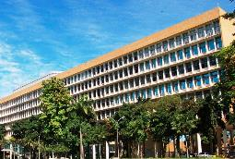
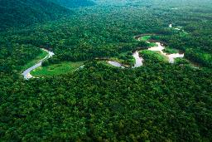
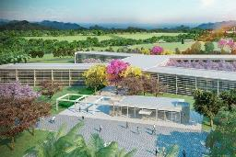
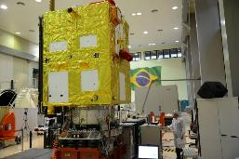
Programas e Eixos Estruturantes
Programas aprovados 2023-2025
1 - Programa de Recuperação e Expansão da Infraestrutura de Pesquisa Científica e Tecnológica Nacional - Pró-Infra
2 - Programa de Inovação para a Reindustrialização Nacional –Mais Inovação
3 - Programa Conecta e Capacita Brasil :Difusão e suporte à Transformação Digital
4 - Programa Integrado de Desenvolvimento Sustentável da Região Amazônica –Pró-Amazônia
5 - Programa de Repatriação de Talentos - Conhecimento Brasil
6 - Programa de Apoio a Políticas Públicas Baseadas em Conhecimento Científico –Política com Ciência
7 - Programa de Apoio à Recuperação e Preservação de Acervos Científicos, Históricos e Culturais Nacionais - Identidade Brasil
9 - Programa de Apoio a Projetos Nacionais Estratégicos de Defesa – Autonomia Tecnológica
10 - Programa de Ciência, Tecnologia e Inovação para Segurança Alimentar e Erradicação da Fome
8 - Programa de Apoio a Projetos Nacionais Estratégicos: CBERS, RMB, NB4, Sirius

Slide 19
Programas e Eixos Estruturantes
Programas aprovados 2023-2025
1 - Programa de Recuperação e Expansão da Infraestrutura de Pesquisa Científica e Tecnológica Nacional - Pró-Infra
Linhas de atuação / Iniciativas previstas
1. Recuperação, atualização e expansão da infraestrutura de pesquisa científica e tecnológica nacional. Esta Linha de Atuação contempla três iniciativas:
1.1. Apoio a reparos emergências de equipamentos (R$ 100 milhões - Cartas Convite);
1.2. Recuperação e atualização de parques laboratoriais (até R$ 200 milhões anuais - Chamada Pública);
1.3. Expansão de parques laboratoriais (até R$ 500 milhões anuais - Chamada Pública).
2. Apoio à infraestrutura de pesquisa científica e tecnológica em áreas prioritárias e estratégicas, com foco no complexo tecnológico-industrial da saúde; complexo tecnológico-industrial da defesa; transição digital; transição energética; e transição ecológica (até R$ 500 milhões anuais – Chamada Pública).
3. Redução de assimetrias no Sistema Nacional de Ciência, Tecnologia e Inovação via expansão da infraestrutura científica e tecnológica nas regiões Norte, Nordeste e Centro-Oeste (até R$ 300 milhões anuais, repartidos por região e em parceria com as Fundações de Amparo à Pesquisa – FAPs locais).
4. Apoio à constituição de Institutos Nacionais de Ciência e Tecnologia (INCTs) (até R$ 200 milhões anuais – Chamada Pública).
5. Apoio a projetos emergenciais de pesquisa (Encomenda e ou CartasConvite conforme as especificidades do projeto).
6. Apoio a projetos de cooperação internacional (Chamadas Públicas, Encomendas ou Cartas-Convite, conforme a natureza da cooperação).

Slide 20
Programas e Eixos Estruturantes
Chamadas Lançadas (Programa 1)
Em dezembro de 2023, a DRCT lançou 3 editais no valor total de R$ 1,2 bilhão que fazem parte do Programa de Recuperação e Expansão da Infraestrutura de Pesquisa Científica e Tecnológica Nacional - Pró-Infra
Expansão e Desenvolvimento
R$ 500 milhões
Recuperação
R$ 200 milhões
Centros Temáticos
R$ 500 milhões

Slide 21
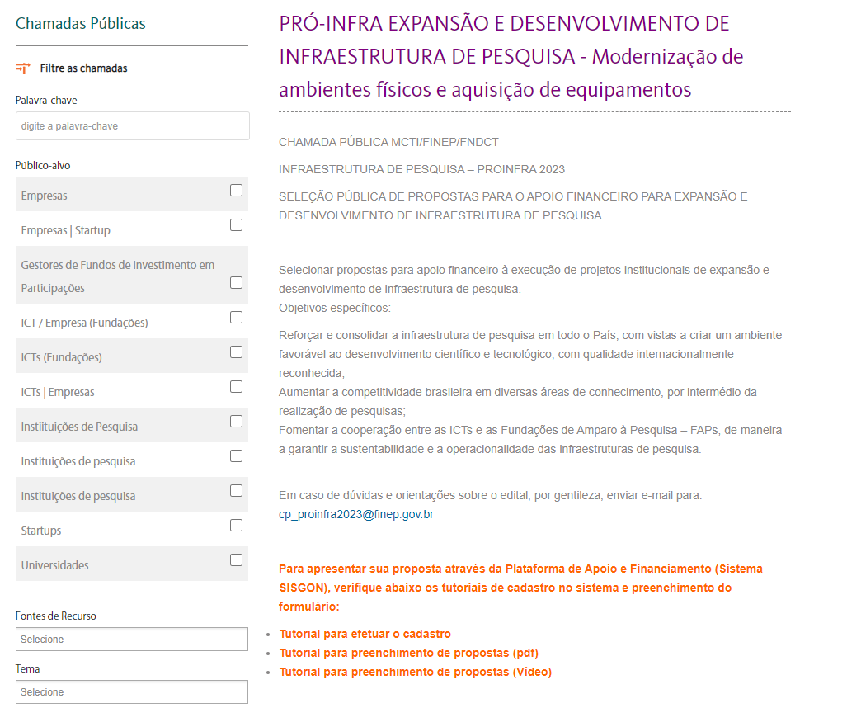
Programas e Eixos Estruturantes
Chamadas Lançadas (Programa 1)
Na página de cada chamada do Pró-Infra, podem ser encontrados tutoriais e vídeos, tanto para o cadastro quanto para o preenchimento das propostas.
Além do endereço da caixa postal da chamada em referência para outras dúvidas.

Slide 22
Programas e Eixos Estruturantes
Programas aprovados 2023-2025
2 - Programa de Inovação para a Reindustrialização Nacional –Mais Inovação
Linhas de atuação / Iniciativas previstas
1. Complexo econômico e industrial da saúde (Chamadas Publicas integrando ações de apoio via subvenção econômica, crédito, investimento e/ou projetos cooperativos entre ICT´s e empresas).
2. Cadeias agroindustriais sustentáveis e digitais (Chamadas Publicas integrando ações de apoio via subvenção econômica, crédito, investimento e/ou projetos cooperativos entre ICT´s e empresas).
3. Infraestrutura, saneamento, moradia e mobilidade sustentáveis nas cidades (Chamadas Publicas integrando ações de apoio via subvenção econômica, crédito, investimento e/ou projetos cooperativos entre ICT´s e empresas).
4. Transformação digital da indústria (Chamadas Publicas integrando ações de apoio via subvenção econômica, crédito, investimento e/ou projetos cooperativos entre ICT´s e empresas).
5. Bioeconomia e Transição Energética (Chamadas Publicas integrando ações de apoio via subvenção econômica, crédito, investimento e/ou projetos cooperativos entre ICT´s e empresas).
6. Base industrial da Defesa (Chamadas Publicas integrando ações de apoio via subvenção econômica, crédito, investimento e/ou projetos cooperativos entre ICT´s e empresas).
7. Apoio Sistêmico à Inovação empresarial (TECNOVA e CENTELHA, EMBRAPII e Fundos de Investimentos).
8. Apoio à cooperação internacional para a inovação empresarial (Apoio a programas de parcerias de cooperação internacional)

Slide 23
Programas e Eixos Estruturantes
Chamadas Lançadas (Programa 2)
Em janeiro de 2024, foram lançadas 11 chamadas públicas no valor de R$ 2,18 bilhões em recursos não reembolsáveis para empresas e ICTs
Cadeias agroindustriais sustentáveis: R$ 280 milhões
Saúde - Empresas: R$ 250 milhões
Saúde - ICTs: R$ 250 milhões
Mobilidade Urbana: R$ 150 milhões
Aviação Sustentável: R$ 120 milhões
Semicondutores: R$ 100 milhões
Resíduos, Saneamento e Moradia: R$ 80 milhões
Tecnologias digitais: R$ 170 milhões
Energias Renováveis: R$ 250 milhões
Bioeconomia: R$ 250 milhões
Soberania e Defesa Nacional: R$ 280 milhões

Slide 24
Programas e Eixos Estruturantes
Programas aprovados 2023-2025
3 - Programa Conecta e Capacita Brasil :Difusão e suporte à Transformação Digital
Linhas de atuação / Iniciativas previstas
Conecta (RNP): Programa de promoção da conectividade digital em todo o território nacional via infovias estaduais e redes metropolitanas. (R$ 250 milhões – Encomenda OS)
✓ Infovias para Educação e Pesquisa - Ampliação da Rede Ipê.
✓ Infovias para Educação e Pesquisa - Infovias estaduais.
✓ Infovias para Educação e Pesquisa – Rede de e-ciência.
Capacita: Programa massivo de capacitação digital em escolas e de populações com maior vulnerabilidade socioeconômica. (R$ 250 milhões - Chamada Pública, Carta-Convite e/ou Encomenda).
✓ Programa de capacitação digital em escolas.
✓ Programa de capacitação digital em comunidades vulneráveis.

Slide 25
Programas e Eixos Estruturantes
Programas aprovados 2023-2025
4 - Programa Integrado de Desenvolvimento Sustentável da Região Amazônica - Pró-Amazônia
Linhas de atuação / Iniciativas previstas
1. Apoio à infraestrutura de pesquisa científica e tecnológica na região amazônica voltada para recuperação, atualização, interiorização e criação de laboratórios, acervos científicos, históricos e culturais e coleções biológicas. (R$ 150 milhões)
2. Apoio a projetos de inovação de empresas nas áreas de bioeconomia, cidades sustentáveis, descarbonização de processos produtivos, transformação digital, economia digital, restauração florestal, transporte e monitoramento ambiental. (R$ 150 milhões)
3. Fomento a projetos de pesquisa e desenvolvimento tecnológico em rede, incluindo projetos de inovação social, visando apoiar ou criar centros avançados em áreas estratégicas para o desenvolvimento sustentável da região amazônica. (R$ 150 milhões)
4. Apoio a projetos de cooperação internacional, visando o desenvolvimento sustentável da região amazônica. (R$ 50 milhões)

Slide 26
Programas e Eixos Estruturantes
Programas aprovados 2023-2025
5 - Programa de Repatriação de Talentos - Conhecimento Brasil
Linhas de atuação / Iniciativas previstas
1. PROGRAMA CONHECIMENTO BRASIL - ATRAÇÃO E FIXAÇÃO DE PESQUISADORES. Chamada Pública para apresentação de projetos de pesquisadores brasileiros radicados no exterior: bolsa em modalidade específica e enxoval de pesquisa. (R$ 800 milhões, Chamada Pública)
2. PROGRAMA CONHECIMENTO BRASIL – APOIO A PROJETOS EM REDE COM PESQUISADORES BRASILEIROS NO EXTERIOR . Chamada Pública para apresentação de projetos de cooperação de pesquisadores brasileiros radicados no exterior com pesquisadores de ICTs e empresas nacionais: será destacada uma linha de fomento específica para projetos apresentados por pesquisadores radicados no exterior. (R$ 200 milhões, Chamada Pública)
3. SUBVENÇÃO ECONÔMICA A EMPRESAS MÉDIAS E GRANDES. Chamada Pública de subvenção econômica para contratação de pesquisadores brasileiros radicados no exterior para desenvolver projetos de pesquisa e inovação nas empresas. (R$ 500 milhões, Chamada Pública)

Slide 27
Programas e Eixos Estruturantes
Programas aprovados 2023-2025
6 - Programa de Apoio a Políticas Públicas Baseadas em Conhecimento Científico –Política com Ciência
Linhas de atuação / Iniciativas previstas
1. Apoio a estruturação de redes temáticas/cooperativas de pesquisa para a formulação, implementação, monitoramento e avaliação de políticas públicas nacionais.
2. Atualização e expansão de infraestrutura crítica de pesquisa para o apoio e desenvolvimento de políticas públicas.
(R$ 250 milhões – para o atendimento de demandas de apoio a políticas públicas prioritárias apresentadas por Ministérios).

Slide 28
Programas e Eixos Estruturantes
Programas aprovados 2023-2025
7 - Programa de Apoio à Recuperação e Preservação de Acervos Científicos, Históricos e Culturais Nacionais - Identidade Brasil
Linhas de atuação / Iniciativas previstas
O Programa de apoio à recuperação e preservação de acervos científicos, históricos e culturais nacionais – Identidade Brasil, contempla duas iniciativas:
1.1. Apoio à preservação, divulgação e restauração de acervos científicos (até R$ 125 milhões - Chamada Pública);
1.2. Apoio à preservação, divulgação e restauração de acervos históricos e culturais (até R$ 125 milhões - Chamada Pública).

Slide 29
Programas e Eixos Estruturantes
Programas aprovados 2023-2025
8 - Programa de Apoio a Projetos Nacionais Estratégicos: CBERS, RMB, NB4, Sirius
Linhas de atuação / Iniciativas previstas
1. Orion - Laboratório Nacional de Máxima Contenção Biológica do CNPEM. (R$ 500 milhões - Encomenda).
2. Reator Nuclear Multipropósito Brasileiro – RMB (R$ 500 milhões - Encomenda).
3. Missão CBERS 6 - Projeto de Satélite de Observação Terrestre (R$ 250 milhões - Encomenda).
4. Sirius – Fase II - instalação de 10 novas linhas de luz (R$ 250 milhões - Encomenda).

Slide 30
Programas e Eixos Estruturantes
Programas aprovados 2023-2025
9 - Programa de Apoio a Projetos Nacionais Estratégicos de Defesa – Autonomia Tecnológica
Linhas de atuação / Iniciativas previstas
1. Sistemas de guiamento, de controle e de navegação com aplicação em mísseis, foguetes e veículos não tripulados terrestres / aéreos / navais;
2. Sistemas de sensoriamento remoto e de consciência situacional com aplicações para a Defesa, sensores diversos;
3. Aplicações em Inteligência Artificial (IA), Defesa e Segurança Cibernética, Tecnologias quânticas e robótica;
4. Tecnologias associadas as áreas nuclear e de energia para a Defesa;
5. Tecnologias relacionadas a foguetes e veículos lançadores de satélites: hipersônica, sistemas propulsivos, componentes químicos e energéticos especiais, materiais compostos, componentes mecânicos, elétricos e eletrônicos voltados para aplicação espacial.
(R$ 500 milhões)

Slide 31
Programas e Eixos Estruturantes
Programas aprovados 2023-2025
10 - Programa de Ciência, Tecnologia e Inovação para Segurança Alimentar e Erradicação da Fome
Linhas de atuação / Iniciativas previstas
1. Desenvolvimento de soluções tecnológicas para aumento da produtividade na agricultura familiar e acesso a água no semiárido.
2. Desenvolvimento de soluções tecnológicas para cadeias socioprodutivas da Bioeconomia e sistemas agroalimentares.
3. Estruturação e tecnificação de empreendimentos rurais.
4. Apoio a projetos de cooperação internacional em segurança alimentar e nutricional.
(500 milhões – Chamada Pública)

Slide 32
Carlos Aragão
Diretor de Desenvolvimento Científico e Tecnológico
aragao@finep.gov.br

